Slide 1

牛市正进行时
主讲老师
陈灼基
课程日期
2025.09
执业编号
投顾从业：A1120620030004
基金从业编号：P1069558100002
中国·广州

Slide 2
当前的操作思路
1、控盘双突破（智能辅助线、20日、10日、5日均线），走向上的趋势
2、主题猎手战法：结合热点、L2资金等指标

Slide 3
今日热门消息解读
1、国企改革：
10月16日，湖北省委副书记、省长李殿勋指出，要进一步深化认识，更加深刻把握“一切国有资源尽可能资产化、一切国有资产尽可能证券化、一切国有资金尽可能杠杆化”三项原则，更加科学运用“能用则用、不用则售、不售则租、能融则融”四种方式，进一步推动全省国有“三资”管理改革取得更大成效。
2、深地经济：
近日，自然资源部表示，“十五五”期间，自然资源标准化工作将聚焦：加快抢占深海、深地等新兴和未来产业的标准化制高点。随着陆地浅部资源的日益枯竭，向地球深部要资源、要空间已成为国家发展的重大战略方向。

Slide 4
今日热门消息解读
3、人工智能：
广东省人民政府办公厅印发《广东省人工智能赋能制造业高质量发展行动方案（2025—2027年）》，其中提到支持企业利用韶关数据中心集群、各地市算力基础设施等各类智算资源，训练开发工业模型。支持工业企业等企业建设边缘数据中心，推动端侧设备智能化升级。该方案还强调推进核心软件攻关等工程，实施一批技术攻关项目，推动人工智能赋能重点工业软件迭代升级，以及人工智能与工业互联网的协同赋能。

Slide 5
操作策略
仓位：五成——七成
策略：两个中线个股，两个短线个股
或者，三个中线、吃波段收益，一个短线
剩余资金灵活做T
持续拉升连板股、极致抱团趋势股、低吸高活跃强势股、
潜伏利好消息政策个股、耐心持有优质个股、平铺首板个股

Slide 6

经传好课

Slide 7
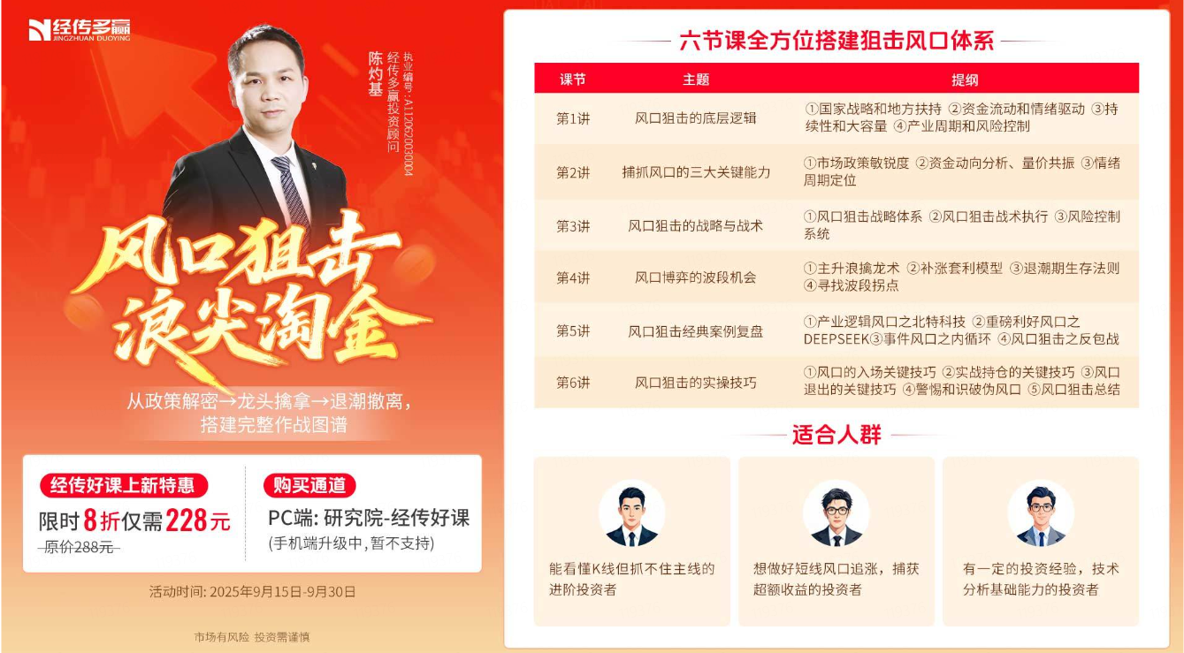
风口狙击——浪尖淘金

Slide 8
风口狙击——为投资保驾护航
1、周一最强风口：选择当日涨停板个股最多的板块，当日最强的风口
2、周二主题风口：选择当日主题猎手最强的主题，挖掘最强的两个股票
3、周三资金风口：选择当日行业板块，主力净买额第一名或第二名的板块
4、周四逻辑风口：结合当日或近几日逻辑逐渐发酵的风口，博弈周末发酵
四个不同维度的逻辑，每天筛选出强风口、强个股，为投资保驾护航，助力账户长虹
用户收益案例：以上为特定客户、特定时间区间的历史业绩，个别情况不代表普遍现象，个股历史涨幅不预示其未来表现，过往收益亦不代表未来收益承诺。市场有风险，投资需谨慎！
个股案例涨幅回访：以上为特定条件、特定时间区间下的部分案例展示，不代表普遍现象，个股历史涨幅不预示其未来表现，过往收益亦不代表未来收益承诺。市场有风险，投资需谨慎！

Slide 9
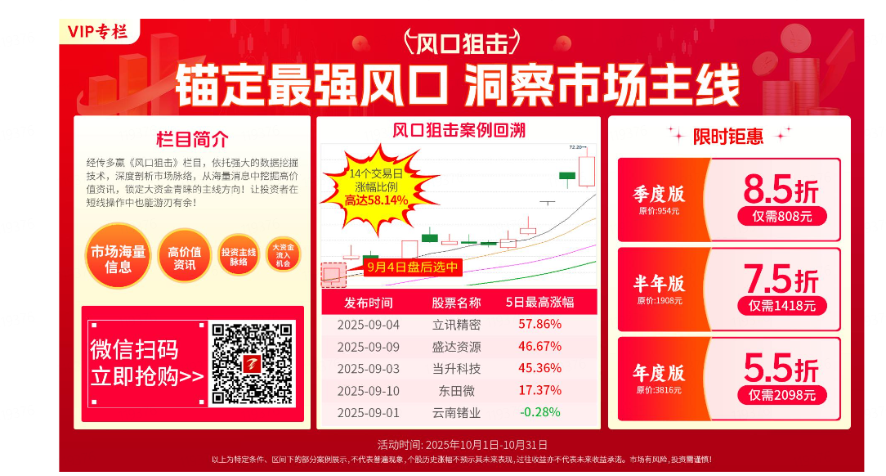
风口狙击

Slide 10

第三个“国九条”

Slide 11


Slide 12
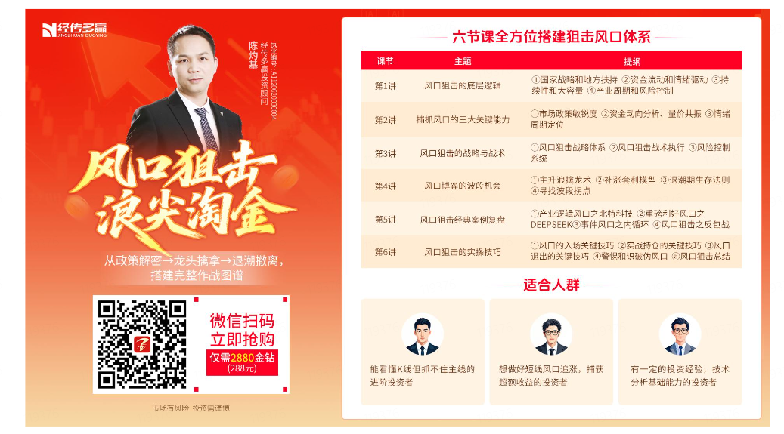

Slide 13
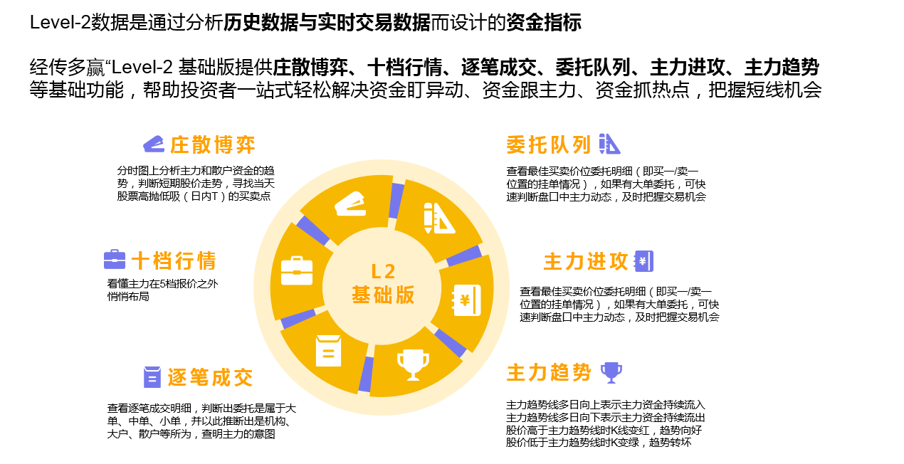

Slide 14
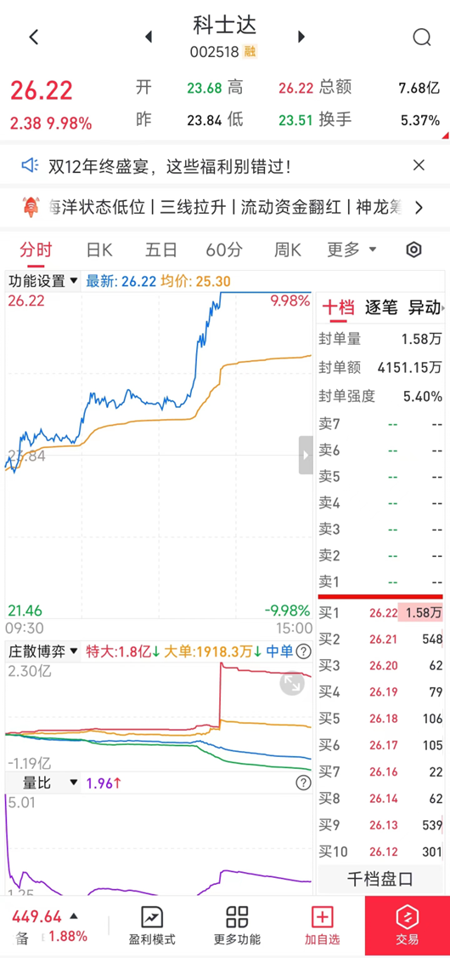
四线开花
庄散博弈（最强形态）：
红线、黄线呈现向上（红线第一，黄线第二）
蓝线、绿线呈现向下（蓝线第三，绿线第四）
说明主力的超大单和大单形成合力抢夺散户筹码，此时个股容易大幅拉升甚至出现涨停板。

Slide 15


